Slide 1


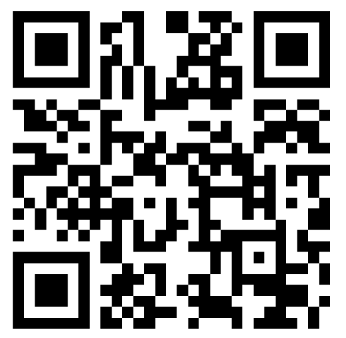
参 加 無 料
「現場で使える！カスハラ対応の“正解”を知る」
～不動産事業者のための実践セミナー～
2025年の法改正や東京都のカスハラ防止条例施行、神奈川県の「STOP！カスハラ！！かながわ宣言」などを背景に、企業には従業員を守る対応が強く求められています。
不動産業界でもカスハラが深刻化する中、東京海上日動火災保険の横山昌彦氏が、現場で役立つ実践的な対策を解説します。従業員を守り、企業価値を高めるために、ぜひご参加ください。
講師：東京海上日動火災保険株式会社
広域法人部 シニアマイスター
横山 昌彦 氏
「労災」「メンタルヘルス」「ハラスメント」などのテーマを中心に各分野におけるリスクマネジメントセミナーを全国各地で実施。講演回数2,600回を超え、これまでの受講者も15万人に達する実績豊富な講師。マスコミにも多数登壇。
日 時
2025年１０月２８日（火）14:00～16:30
みなとみらいビジネススクエア 8階 大会議室
横浜市西区みなとみらい3‐6‐4【みなとみらい駅2番出口（いちょう通り口）直結】 駐車場なし
定員
１２０ 名
会 場
（定員になり次第締め切り)
参 加申込方法
事前申込をお願いいたします。【申込締切日：2025年１０月１７日（金）】
右記QRコードを読み取り（※）、必要事項をご入力の上、お申込み下さい。
※：QRコードが読み取れない場合、下記URLからもお申し込みが可能です。
https://forms.office.com/r/QaRBufK8yd
本セミナーのお問合せ先
東京海上日動火災保険株式会社（担当：所・中村）
TEL：045-224-3510
■共催：神奈川県・東京海上日動火災保険株式会社
■後援：公益社団法人 全日本不動産協会 神奈川県本部
東京海上ミレア少短短期保険株式会社
Notes:
課長 GL 局員
伺い）東京海上よりセミナー説明文について問い合わせがありました。次のように記載するよう依頼してよろしいでしょうか。変更した部分は蛍光ペン（桃色）で塗っております。

